Slide 1
KHỞI ĐỘNG

Slide 2
Tiết: 20, 21
GẶP LÁ CƠM NẾP
Thanh Thảo

Slide 3
HÌNH THÀNH KIẾN THỨC

Slide 4
I. Đọc và tìm hiểu chung

Slide 5
theo dõi số tiếng trong mỗi dòng thơ, cách gieo vần, ngắt nhịp; lưu ý hình dung được hình ảnh người mẹ trong kí ức của người con và tình cảm của người con dành cho mẹ và quê hương, đất nước.
1. Đọc
Khổ 1: Ôn tồn, tâm trạng
Khổ 2: Bồi hồi, tha thiết
Khổ 3: Xúc động, suy tư
Khổ 4: Xao xuyến

Slide 6
Gặp lá cơm nếp
Ôi mùi vị quê hương Con quên làm sao được Mẹ già và đất nước Chia đều nỗi nhớ thương. Cây nhỏ rừng Trường Sơn Hiểu lòng nên thơm mãi... (Nguồn: Thanh Thảo, Dấu chân qua trảng cỏ, NXB Hội Nhà văn, Hà Nội, 2015, tr38 – 39)
Xa nhà đã mấy năm Thèm bát xôi mùa gặt Khói bay ngang tầm mắt Mùi xôi sao lạ lùng. Mẹ ở đâu chiều nay Nhặt lá về đun bếp Phải mẹ thổi cơm nếp Mà thơm suốt đường con.

Slide 7
2. Tác giả
Trình bày vài thông tin về tác giả, tác phẩm

Slide 8
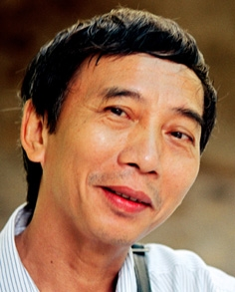
2. Tác giả
- Thanh Thảo (1946), tên khai sinh là Hồ Thành Công.
- Quê quán: huyện Mộ Đức - tỉnh Quảng Ngãi.
- Ông là nhà thơ, nhà báo được công chúng chú ý qua những tập thơ và trường ca mang diện mạo độc đáo viết về chiến tranh và thời hậu chiến

Slide 9
Một số tác phẩm tiêu biểu
05
04
1988
03
1985
02
1994
01
1980
1977
Những người đi tới biển
Dấu chân qua trảng cỏ
Những ngọn sóng mặt trời
Khối vuông rubic
Từ một đến một trăm
Notes:
Nguyễn Nhâm 0981.713.891- 0366.698.459

Slide 10
3. Tác phẩm
Trình bày vài thông tin về tác phẩm

Slide 11
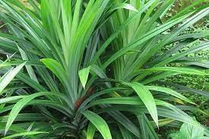
3. Tác phẩm
01
Xuất xứ: Trích Dấu chân qua tràng cỏ
02
Thể loại: thơ năm chữ
03
Phương thức biểu đạt: biểu cảm

Slide 12
Bố cục
Xa nhà đã mấy năm Thèm bát xôi mùa gặt Khói bay ngang tầm mắt Mùi xôi sao lạ lùng. Mẹ ở đâu chiều nay Nhặt lá về đun bếp Phải mẹ thổi cơm nếp Mà thơm suốt đường con.
Phần 1
Ôi mùi vị quê hương Con quên làm sao được Mẹ già và đất nước Chia đều nỗi nhớ thương. Cây nhỏ lòng Trường Sơn Hiểu lòng nên thơm mãi...
Phần 2

Slide 13
Bố cục
01
Mùi hương cơm nếp và hình ảnh người mẹ trong tâm trí tác giả
02
Nỗi nhớ thương mẹ và tình yêu đất nước của tác giả

Slide 14
II. Tìm hiểu văn bản

Slide 15
Nhóm 1:
Câu 1:Số tiếng trong một dòng, cách gieo vần, ngẳt nhịp và chia khổ của bài thơ Gặp lá cơm nếp có gì khác so với bài thơ Đổng dao mùa xuân?
Câu 2: Theo em, thể thơ năm chữ có tác dụng gi trong việc thể hiện cảm xúc của nhà thơ?
Nhóm 2:
Câu 1: Em hãy nêu nhận xét về hoàn cảnh đã gợi nhắc người con nhớ về mẹ của mình và hình ảnh mẹ trong kí ức người con? Hình dung hình ảnh người mẹ trong kí ức của người con
Câu 2. Nêu cách hiểu của em về cụm từ thơm suốt đường con trong khổ thơ thứ 2?
Nhóm 3:
Câu 1: Trong khổ thơ thứ ba, người con thể hiện những tình cảm, cảm xúc gì? Vì sao những tình cảm, cảm xúc ấy lại cùng trào dâng trong tâm hồn người con khi “gặp lá cơm nếp”?
Câu 2 : Ta thường gặp những cụm từ như mùi vị thức ăn, mùi vị trái chín, mùi vị của nước giải khát,… Nghĩa của mùi vị trong những trường hợp đó có giống với nghĩa của mùi vị trong cụm từ mùi vị quê hương hay không? Vì sao?
Câu 3: Nêu nhận xét về cách kết hợp giữa các từ trong hai dòng thơ Mẹ già và đất nước/ Chia đều nỗi nhớ thương. Theo em, hiệu quả của cách kết hợp đó là gì?
Nhóm 4:
Câu 1. Em có nhận xét gì về cách dùng từ gặp trong nhan đề bài thơ Gặp lá cơm nếp?
Câu 2: Em hãy nêu nhận xét về hoàn cảnh đã gợi nhắc người con nhớ về mẹ của mình?

Slide 16
1. Đặc điểm về hình thức
Tiêu chí | Gặp lá cơm nếp | Đồng dao mùa xuân
Số tiếng
Cách gieo vần
Nhịp thơ
Chia khổ

Slide 17
1. Đặc điểm về hình thức
Tiêu chí | Gặp lá cơm nếp | Đồng dao mùa xuân
Số tiếng
Cách gieo vần
Nhịp thơ
Chia khổ
5 tiếng/dòng
4 tiếng/dòng
Vần chân
Vần chân
Linh hoạt, biến tấu trên nền nhịp 2/3
Linh hoạt, biến tấu trên nền nhịp 2/2
9 khổ, trong đó 2 khổ đặc biệt
4 khổ, trong đó 1 khổ đặc biệt

Slide 18
1. Đặc điểm về hình thức
Tiêu chí | Gặp lá cơm nếp | Đồng dao mùa xuân
Số tiếng | 5 tiếng/dòng | 4 tiếng/dòng
Cách gieo vần | Vần chân | Vần chân
Nhịp thơ | Linh hoạt, biến tấu trên nền nhịp 2/2 | Linh hoạt, biến tấu trên nền nhịp 2/3
Chia khổ | 4khổ, | 9khổ, trong đó có 2 khổ đặc biệt

Slide 19
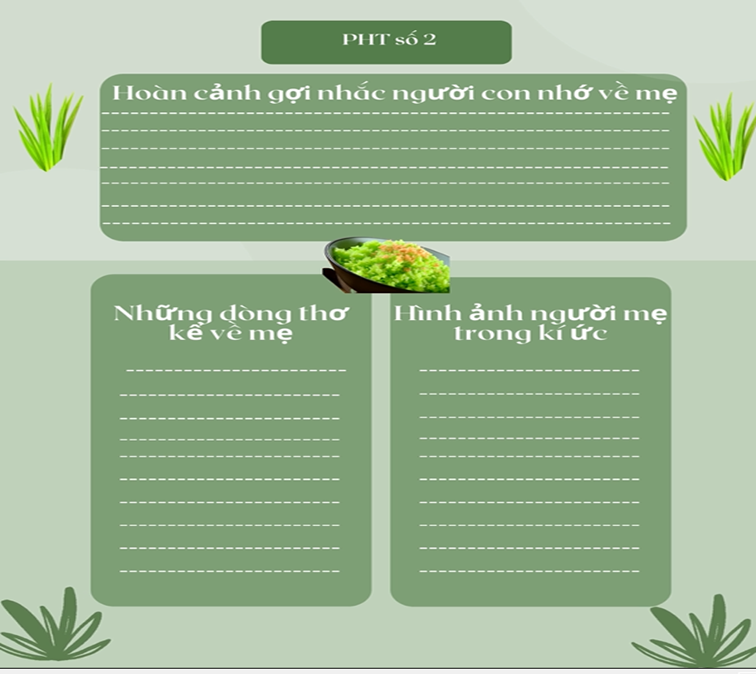
2. Nhớ quê hương qua hình ảnh thân thuộc

Slide 20
II. Tìm hiểu văn bản.
1 Hoàn cảnh:.
Xa nhà đã mấy năm Thèm bát xôi mùa gặt Khói bay ngang tầm mắt Mùi xôi sao lạ lùng.

Slide 21
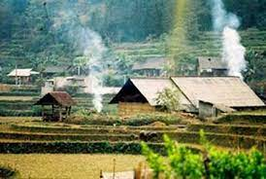
2. Hoàn cảnh
Trên đường hành quân ra mặt trận, anh gặp lá cơm nếp
Hoàn cảnh
Chính hương vị của lá cơm nếp đã gợi cho anh nhớ

Slide 22
2. Hình ảnh người mẹ trong kí ức của người con
một hoàn cảnh đặc biệt
một hoàn cảnh đặc biệt
Hoàn cảnh
Qua đó thấy được ở anh sự tinh tế trong cảm nhận.

Slide 23
2. Cảm xúc, suy ngẫm của người lính.
Những dòng thơ kể về mẹ | Hình ảnh người mẹ trong kí ức người con
Mẹ ở đâu chiều nay
Nhặt lá về đun bếp
Phải mẹ thổi cơm nếp
Mà thơm suốt đường con
Mẹ là người tần tảo, chăm lo cuộc sống gia đình.
Mẹ rất yêu thương các con.
Mẹ rất giản dị, mộc mạc, chất phác.

Slide 24
II. Tìm hiểu văn bản.
2. Cảm xúc, suy ngẫm của người lính.
Nêu cách hiểu của em về cụm từ thơm suốt đường con trong khổ thơ thứ 2?

Slide 25
2. Cảm xúc, suy ngẫm của người lính.
.
Những dòng thơ kể về mẹ | Hình ảnh người mẹ trong kí ức người con
Mẹ ở đâu chiều nay
Nhặt lá về đun bếp
Phải mẹ thổi cơm nếp
Mà thơm suốt đường con
Mẹ là người tần tảo, chăm lo cuộc sống gia đình.
Mẹ rất yêu thương các con.
Mẹ rất giản dị, mộc mạc, chất phác.
=> -Hình ảnh người mẹ trong kí ức con: hiền từ, đảm đang, chịu thương chịu khó, thương con.
- Cụm từ “thơm suốt đường con” là nỗi nhớ, tình yêu mà tác giả dành cho món ăn dân dã ở quê và tình cảm dành cho mẹ mình.

Slide 26
Hình ảnh người mẹ trong kí ức của người con
Rất yêu thương mẹ
Thấu hiểu nỗi vất vả và tình cảm mà mẹ dành cho mình.
Cả nỗi xót xa vì anh đi xa, không thể đỡ đần, sẻ chia nỗi vất vả, nhọc nhằn cùng mẹ.

Slide 27
2.Cảm xúc, suy ngẫm của nhà thơ qua nỗi nhớ.
Trong khổ thơ thứ 3, người con thể hiện những tình cảm, cảm xúc gì? Vì sao những tình cảm, cảm xúc ấy lại cùng trào dâng trong tâm hồn người con khi “gặp lá cơm nếp”?

Slide 28
Ôi mùi vị quê hương
Con quên làm sao được
Mẹ già và đất nước
Chia đều nỗi nhớ thương
- Tình cảm, cảm xúc của người con: dành nỗi nhớ thương cho cả người mẹ và đất nước.
=> trào dâng trong tâm hồn người con khi gặp lá cơm nếp.

Slide 29
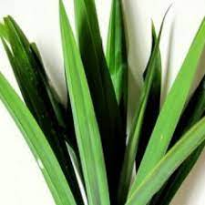
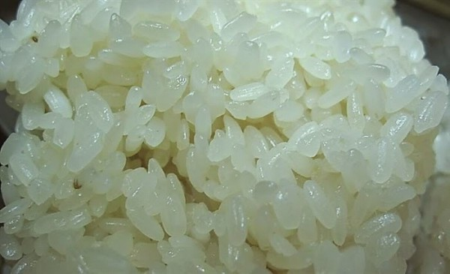
Hương vị lá cơm nếp khiến người con nhớ đến món cơm nếp mà người mẹ đã nấu.
=> biểu tượng của quê hương
=> Người mẹ và quê hương, đất nước gắn bó trong một mối quan hệ mật thiết.
=> => Người lính có tâm hồn nhạy cảm, yêu gia đình, yêu quê hương đất nước.

Slide 30
2.Cảm xúc, suy ngẫm của nhà thơ qua nỗi nhớ.
Người con đã dành những tình cảm nhớ thương và kính yêu dạt dào dành cho mẹ và đất nước.
Tình cảm thiêng liêng của người con dành cho cội nguồn, cho dân tộc, cho người mẹ kính yêu đã sinh ra và yêu thương mình.
Ôi mùi vị quê hương Con quên làm sao được Mẹ già và đất nước Chia đều nỗi nhớ thương.
Cây nhỏ rừng Trường Sơn
Hiểu lòng nên thơm mãi.
- Mùi vị quê hương: từ “mùi vị” dùng để nói về cảm nhận bằng trái tim, tâm hồn của tác giả đối với quê hương thân yêu của mình.

Slide 31
III. Tổng kết
Theo em, chủ đề của văn bản là gì? Nghệ thuật đặc sắc được thể hiện qua văn bản?

Slide 32
III. Tổng kết
1. Nội dung
Thông qua hình ảnh nồi xôi mới, bài thơ thể hiện tình cảm sâu sắc của tác giả dành cho quê hương và cho người mẹ kính yêu của mình.
2. Nghệ thuật
So sánh, liệt kê, điệp ngữ

Slide 33
Có thể bạn chưa biết.

Slide 34
LUYỆN TẬP

Slide 36
VẬN DỤNG

Slide 37
VẬN DỤNG
Viết đoạn văn (5-7 câu) nêu cảm nghĩ về tình cảm của người con đối với mẹ trong bài Gặp lá nếp thơm

Slide 38
Đi hết cuộc đời dài rộng này, chúng ta cũng không thể hiểu được hết công lao của mẹ cha. Bởi vậy, đã có biết bao sáng tác ra đời để ca ngợi công ơn trời bể ấy. Tác giả Thanh Thảo cũng viết về đề tài ấy, ngắn gọn nhưng đầy cảm xúc trong bài thơ Gặp lá cơm nếp. Bài thơ đã ghi lại cảm xúc của người con tình cờ nghĩ đến hương vị của mùi xôi và nhớ về mẹ. Tác giả đã xa nhà nhiều năm, thèm một bát xôi nếp mùa gặt và nhớ về mẹ cùng những hương vị yêu dấu của làng quê. Trong tâm hồn các anh, người mẹ là hình ảnh lớn lao nhất, đẹp đẽ nhất của quê hương. Với người lính, mẹ là suối nguồn của yêu thương, là ánh sáng diệu kì dõi theo con suốt cuộc đời.
Notes:
Nguyễn Nhâm 0981.713.891- 0366.698.459

Slide 39
Câu thơ "Mẹ già và đất nước/ Chia đều nỗi nhớ thương" như cảm xúc òa khóc trong lòng nhân vật khi nghĩ về người mẹ tảo tần và đất nước bình dị. Mẹ đã chịu một đời lam lũ, hi sinh để dành cho con những điều đẹp đẽ nhất. Bài thơ "Gặp lá cơm nếp" được viết lên từ nỗi nhớ, tình yêu mà nhà thơ dành cho mẹ. Bài thơ đã để lại nhiều cảm xúc trong lòng độc giả

Slide 40
HƯỚNG DẪN TỰ HỌC
* Bài cũ: Học bài, hoàn thành bài tập.
* Bài mới: hoàn thành phiếu học tập bài Trở gió.
Notes:
Nguyễn Nhâm 0981.713.891- 0366.698.459

